Slide 1
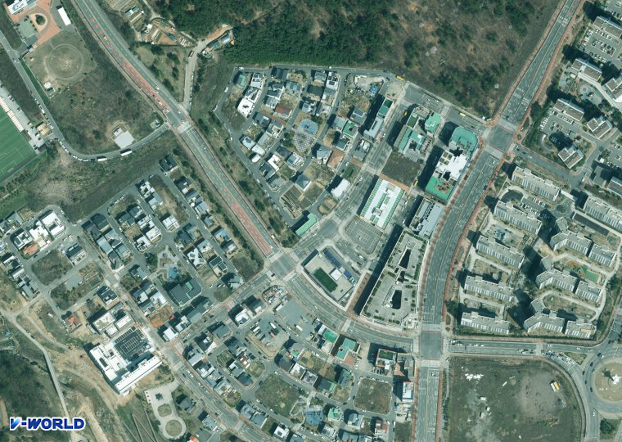
SYS_CTX // AGENT_DRW_V2
강산건축디자인
건물 현황 요약 — 울산 중구 종가17길 23
상가·업무(근린생활/오피스) 건물 현황 자료
울산광역시 중구 종가17길 23 (서동 600) 2026-06-03 강산건축디자인

Slide 2
LOCATION
SYS_CTX // AGENT_DRW_V2
위치 개요
항목 | 내용
도로명주소 | 울산광역시 중구 종가17길 23
지번주소 | 울산광역시 중구 서동 600
법정동코드 | 3111011400 (중구 서동)
좌표 | 위도 35.58075 / 경도 129.33788
입지권역 | 울산혁신도시(우정혁신도시) 생활권
현재 이용 | 하나투어 마이투어 울산 입점 (근생/업무 추정)
추정 용도 | 상가·업무 (근생/오피스)

Slide 3
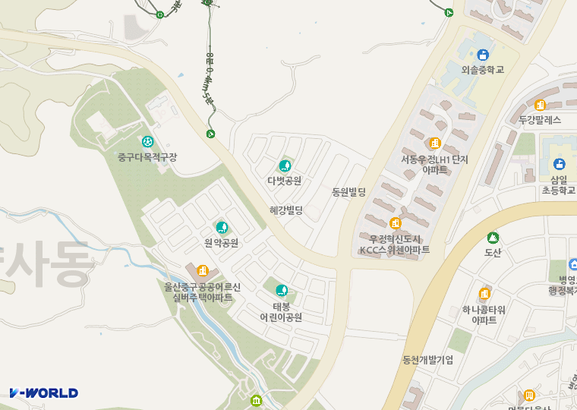
SITE MAP
SYS_CTX // AGENT_DRW_V2
입지 분석
· 울산혁신도시 업무·상업 가로변 입지 — 공공기관 이전 배후 수요 형성
· 종가길 일대 혁신도시 중심 가로, 보행·차량 접근성 양호
· 상가·업무 건물로 1층 리테일(카페·F&B·서비스) + 상층 업무 구성에 적합

Slide 4
BUILDING REGISTER
SYS_CTX // AGENT_DRW_V2
건축물대장 제원 (조회 지연 — 복구 시 보완)
항목 | 값 | 출처
대지면적(㎡) | 보완 예정 | 총괄표제부
건축면적(㎡) | 보완 예정 | 표제부
연면적(㎡) | 보완 예정 | 총괄표제부
건폐율 / 용적률(%) | 보완 예정 | 총괄표제부
지상/지하 층수 | 보완 예정 | 표제부
주구조 / 주용도 | 보완 예정 | 표제부
사용승인일 | 보완 예정 | 표제부

Slide 5
NEXT STEPS
SYS_CTX // AGENT_DRW_V2
활용 시사점 · 후속
· 건축물대장 제원(연면적·층수·용도) 확정 후 층별 임대 구성·리모델링 범위 산정
· 평면도(도면) 제공 시 층별 활용안 추가 분석
· 리모델링·활용 제안 또는 투자·사업성 제안으로 확장 시 견적·ROI 연계 가능
· ※ 제원 미확정은 국토부 건축HUB API 일시 지연 때문 — 복구 시 자동 보완(약 20분 뒤 재시도 예약됨)

Slide 6
SYS_CTX // AGENT_DRW_V2
강산건축디자인
공간의 가치를 설계합니다
상담 건물 현황 · 리모델링 · 사업성 스튜디오 강산건축디자인

